Slide 1

Název školy: Základní škola Pomezí, okres Svitavy
Autor: Nataša Dostálová
Název: VY_03_INOVACE_ 0606_Erben
Téma: Karel Jaromír Erben
Číslo projektu: CZ.1.07/1.4.00/21.3496
Datum vytvoření: 4.3.2012 | Datum ověření: 28.3.2012

Slide 2
ANOTACE
Ročník: 6.-9.
Materiál slouží k výkladu nového učiva i pro opakování.
Seznamuje s K.J.Erbenem a jeho dílem. Vysvětluje literární pojem balada.
Je spojen s četbou a rozborem básně Kytice. Text básně mají žáci také v tištěné formě. Rozbor lze provádět jednotlivě, ve skupinách i frontálně.
Je doplněn ukázkou filmové adaptace, tím motivuje žáky k dalšímu poznávání autorova díla.

Slide 3
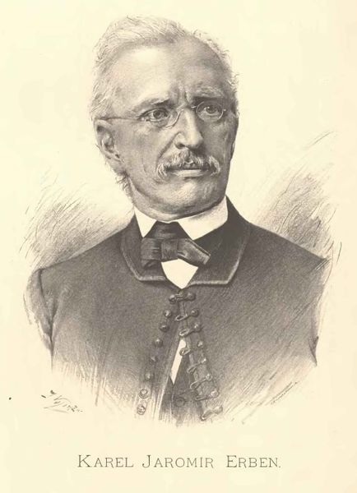
Karel Jaromír Erben
* 7.11.1811 v Miletíně
† 27.11.1870 v Praze

Slide 4
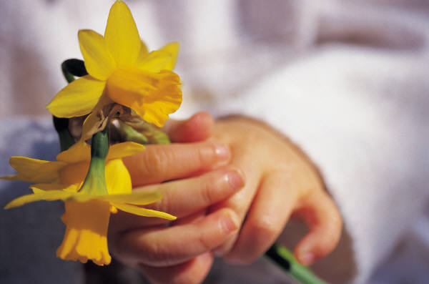
Český spisovatel, básník, historik, překladatel, archivář
Sběratel české lidové slovesnosti
Představitel literárního romantismu

Slide 5
Život
Studium gymnázia
Sekretář Českého muzea
Archivář města Prahy
Přátelství s Františkem Palackým
Cesty po českém venkově

Slide 6
Dílo
Sběratelská a vydavatelská činnost v oblasti literární historie:
Prostonárodní české písně a říkadla
Sto prostonárodních pohádek a pověstí slovanských v nářečích původních
Slovanské báje o stvoření světa
Báje a pověsti slovanské

Slide 7
Poezie
Kytice
Kytice z pověstí národních – původní název
Básnická sbírka balad
Inspirace v lidové slovesnosti
Motiv viny a trestu
BALADA

Slide 8
Kytice z pověstí národních
Kytice
Poklad
Svatební košile
Polednice
Zlatý kolovrat
Štědrý den
Holoubek
Záhořovo lože
Vodník
Vrba
Lilie
Dceřina kletba
Věštkyně

Slide 9




Slide 10
Karel Jaromír Erben - báseň Kytice
Zemřela matka a do hrobu dána,
siroty po ní zůstaly;
i přicházely každičkého rána
a matičku svou hledaly.
I zželelo se matce milých dítek;
duše její se vrátila
a vtělila se v drobnolistý kvítek,
jímž mohylu svou pokryla.
Poznaly dítky matičku po dechu,
poznaly ji a plesaly;
a prostý kvítek, v něm majíc útěchu,
mateří-douškou nazvaly.
Mateří-douško vlasti naší milé,
vy prosté naše pověsti!
Natrhal jsem tě na dávné mohyle -
komu mám tebe přinésti?
Ve skrovnou já tě kytici zavážu,
ozdobně stužkou ovinu;
do šírých zemí cestu ti ukážu,
kde příbuznou máš rodinu.
Snad že se najde dcera mateřina,
jíž mile dech tvůj zavoní;
snad že i najdeš některého syna,
jenž k tobě srdce nakloní!
Odpovězte

Slide 11
Filmová ukázka
Ukázka z českého filmu Kytice
Balada Zlatý kolovrat
http://www.youtube.com/watch?v=WBB1HBnRXo8

Slide 12
Konec

Slide 13
Balada
Lyricko-epická báseň
Často smutný děj a tragický konec
Motiv viny a trestu
Inspirace v lidové slovesnosti
Časté dialogy
ZPĚT

Slide 14
Pracujte s textem básně Kytice
1. Báseň lze rozdělit na dvě části. Podle čeho?
2. Kterým rýmem je báseň napsána?
3. Najděte znaky typické pro baladu.
4. Najděte verše, v nichž se objevuje myšlenka slovanské vzájemnosti.
5. Jak vzniklo slovo mateřídouška?
6. Proč sbírka dostala název Kytice?
Řešení

Slide 15
Řešení
První tři sloky jsou lyricko-epické – vyprávějí příběh. Další tři sloky – autorova sběratelská činnost.
Rým střídavý – ABAB
Lyricko-epická část – smutný děj.
4. „… do šírých zemí cestu ti ukážu,
kde příbuznou máš rodinu.“
5. Složeno ze slov: matčin – dech
6. Svázaná kytice je metafora – sebrané lidové balady
Zpět

Slide 16
ZDROJE
VILÍMEK, Jan. wikipedia [online]. [cit. 4.3.2012]. Dostupný na WWW: <http://cs.wikipedia.org/wiki/Soubor:Jan_Vil%C3%ADmek_-_Karel_Jarom%C3%ADr_Erben.jpg>.
ERBEN, Karel Jaromír. Kytice. Praha: Albatros, 1965, ISBN 13-241-KMČ-72.

